Slide 1
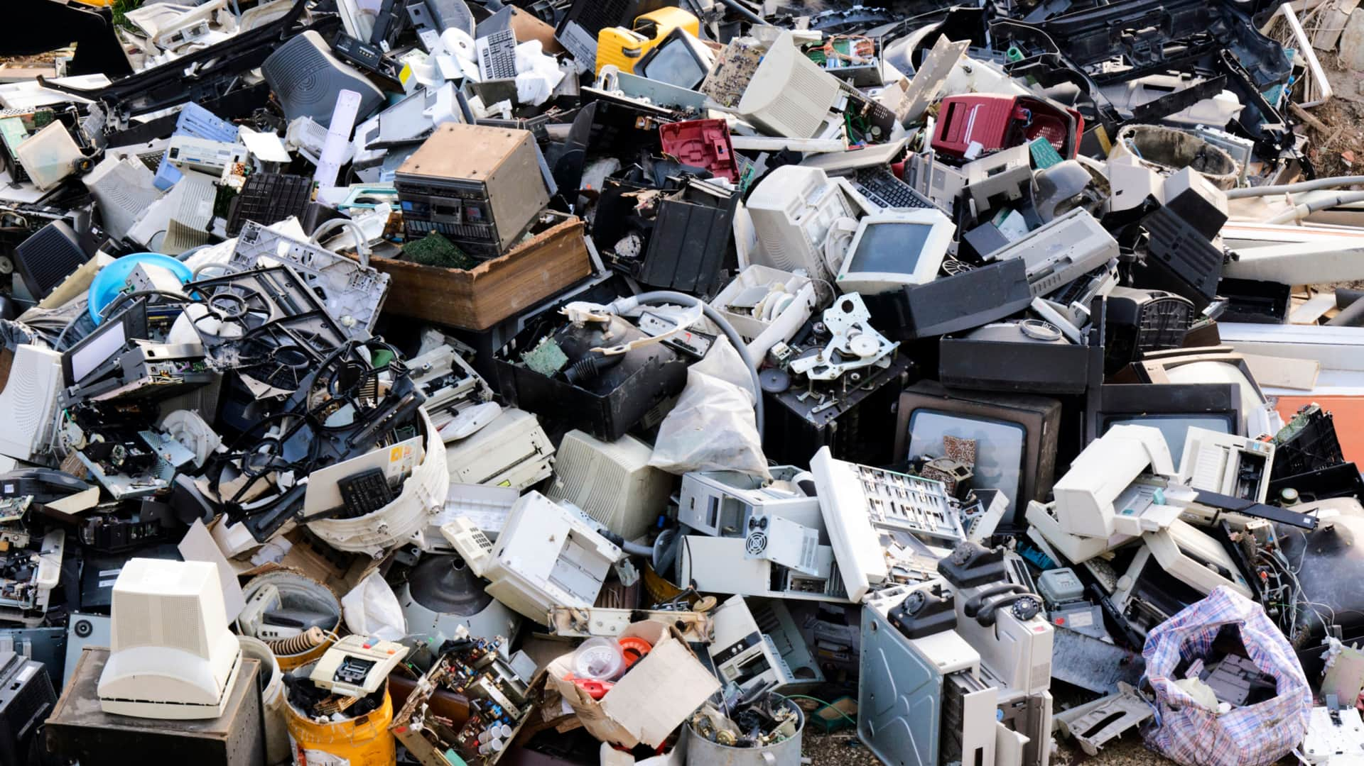
Geologie médií
Podnadpis

Slide 2
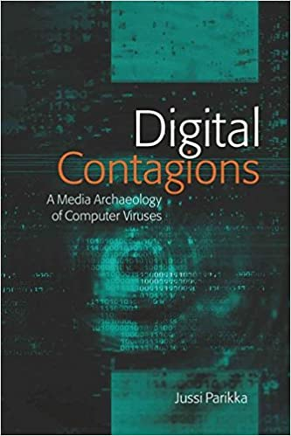
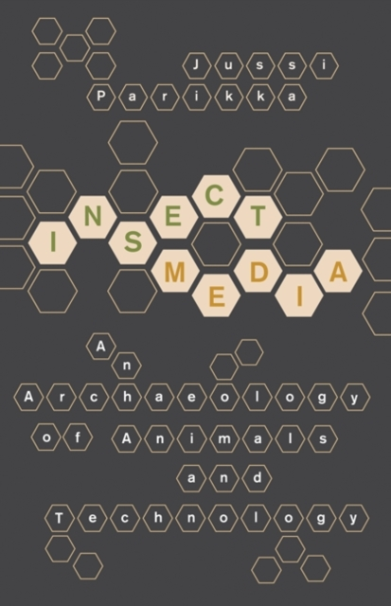
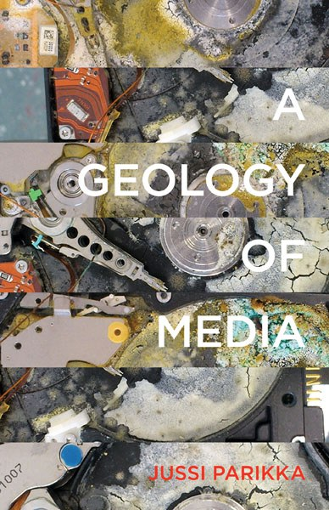
Jussi Parikka
Autor knižní trilogie:
Digital Contagions: A Media Archaeology of Computer Viruses (2007)
Insect Media: An Archaeology of Animals and Technology (2010)
Geology of Media (2015)
Hlavní téma – vztah mezi přírodou a technologiemi -pojem medianatures

Slide 3
Geologie médií
Obrat k materialitě médií (německá teorie médií)
Dvě důležité otázky týkající se materiality médií:
Z čeho jsou technologie vyrobeny?
Čím se stanou, když se přestanou používat?
Průzkum ekologických kontextů médií

Slide 4
Geologie médií
geologie – spojena jak s rozsáhlými geofyzikálními životními světy, tak s technologickými výpočetními světy přenosu a ukládání dat
„namísto rádia bychom měli přemýšlet o součástkách a materiálech, které jej umožňují; namísto sítí se musíme zaměřovat na to, jaký význam pro ně má měď nebo optické vlákno; namísto toho, abychom souhrnně mluvili o „digitálních médiích“, musíme je rozebrat a mít na paměti, že také geologická časová měřítka zásadně přispívají k významné úloze, již dnes digitální média v našem životě hrají, ať jde o naše vědecké, společenské nebo ekonomické zájmy.“ (s.19)

Slide 5
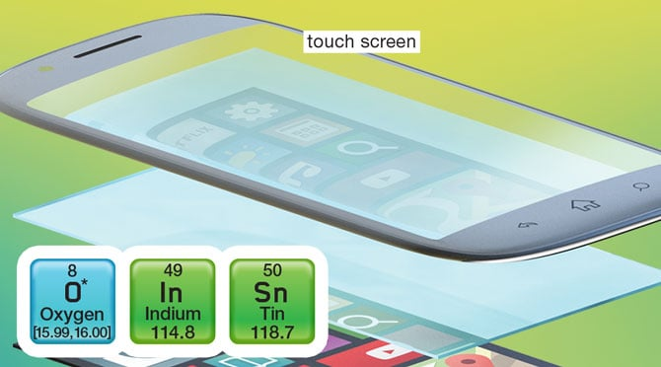
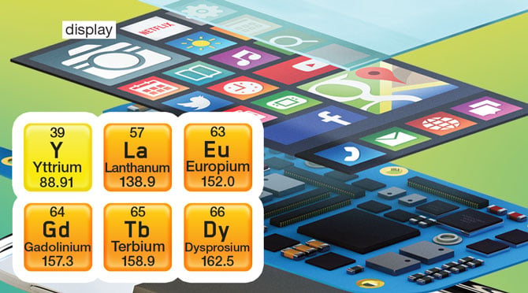
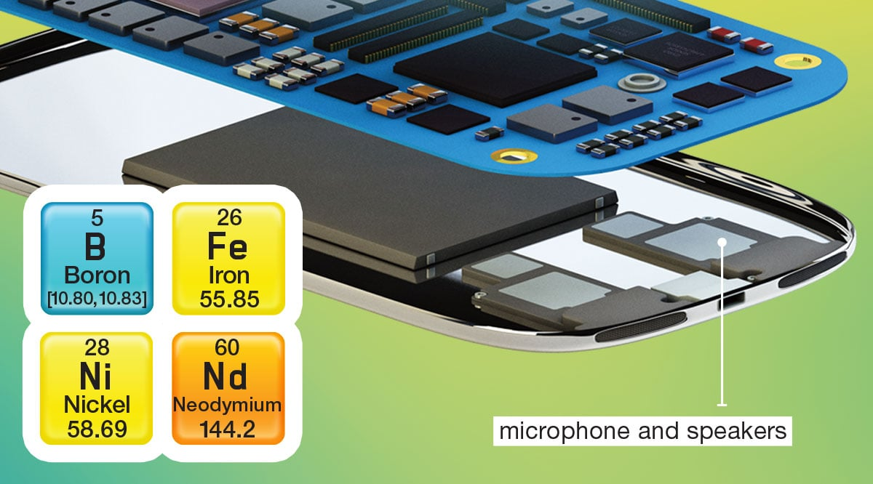
Příklad – z jakých prvků se skládá mobilní telefon
https://www.ifixit.com/Device/iPhone_14
https://www.fairphone.com/en/impact/fair-materials/

Slide 6
Geologie médií
Co bude zkoumat teoretik médií, který se stane geologem:
a) hluboké časy a hluboká místa médií
b) estetické diskurzy a praktiky (geologické mediální umění)
c) vzájemné interakce mezi geologií, politikou a technikou
Přístup k času – hlubinný čas (odlišné, mnohem rozsáhlejší časové měřítko)

Slide 7
Antropocén (Antrobscén)
odkazuje k masivním změnám, které do celého životního prostředí vnesla existence lidí a jejich praktiky a technologie
Počátek tohoto období v 18. či 19. století
zaměřen zejména na působení fosilních paliv na životní prostředí
technika do značné míry utváří toto nové geologické období

Slide 8
Antropocén (Antrobscén)
Umělecká díla, která jsou inspirována tímto myšlenkovým proudem
Emissaries – Ian Cheng (2017) - https://www.moma.org/calendar/exhibitions/3656
San Andreas Deer Cam - Ben Watanabe (2016) - https://www.rockpapershotgun.com/gta-5-deer-livestream
Everything - David O’Reilly (2017) - https://www.davidoreilly.com/everything

Slide 9
Psychogeofyzika
inspirována psychogeografií – umělecká praxe (autorem Guy Debord, člen situacionistů)
Pohyb městem:
Nové objevování městského prostoru

Slide 10
Psychogeofyzika
Psychogeofyzika - nevystačíme s úzkým zaměřením na městskou sféru, musíme svůj záběr rozšířit na oblast geofyziky a politiky
nutnost pohledu z mimolidské perspektivy – zvířata, neživé objekty
Příklad: kniha Od severu hora – Od jihu jezero – Od západu cesty – Od východu řeka (László Krasznahorkai)

Slide 11
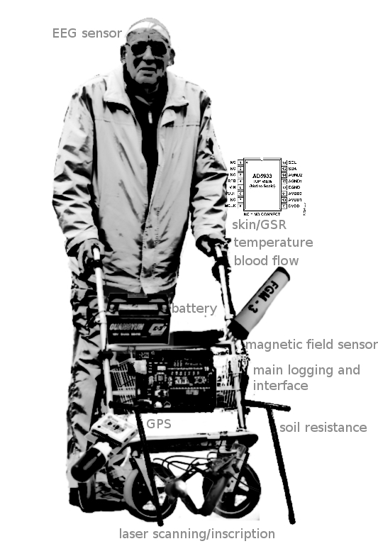
Psychogeofyzika
Londýnský psychogeofyzikální summit (2010)
manifest vydaný v časopise Mute (2010) – autorem London Psychogeophysics Summit Collective - https://www.metamute.org/community/your-posts/what-psychogeophysics
psychogeofyzika mapuje kontinuum mezi biologickou, neorganickou a sociální sférou

Slide 12
Psychogeofyzika – umělecká tvorba
Průzkum obrazů a a zvuků mimolidského světa
Vatnajokull (the sound of) | Katie Paterson (2007-2008) - https://vimeo.com/668282902
Earthquake Sounds - Floriana Dombois (1999) - https://www.youtube.com/watch?v=3PJxUPvz9Oo
Michal Kindernay - projekt Imagosféra (2012–2014) -

Slide 13
Psychogeofyzika – umělecká tvorba

Slide 14
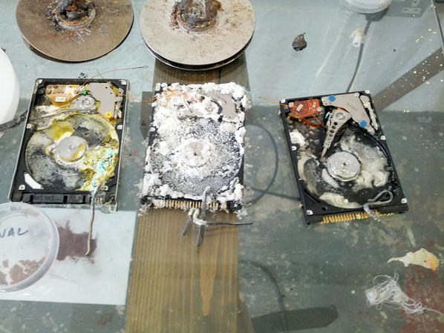
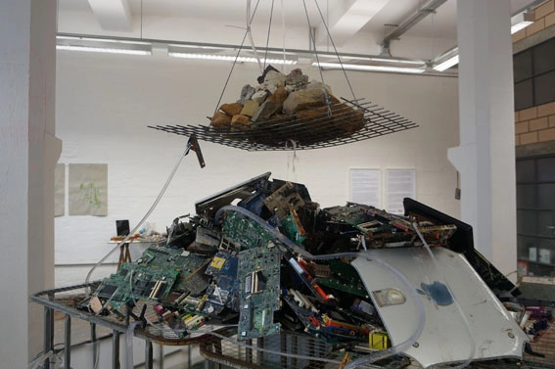
Psychogeofyzika – umělecká tvorba
Projekt Crystal World - Jonathan Kemp and Martin Howse

Slide 15
Psychogeofyzika – umělecká tvorba

Slide 16
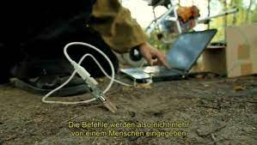
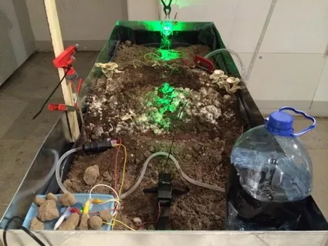
Psychogeofyzika – umělecká tvorba
Earthcodes (2014) - Martin Howse

Slide 17
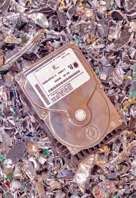
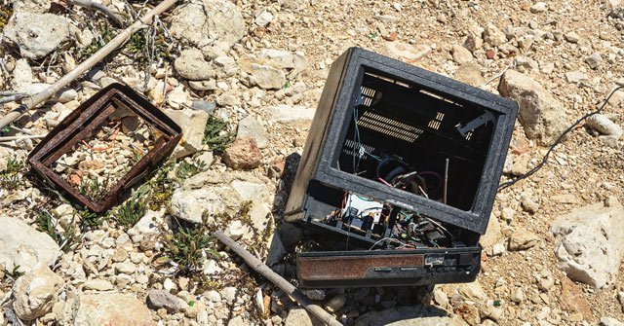
Psychogeofyzika – umělecká tvorba
Collapse OS (2019) - Virgil Dupras - https://www.publish0x.com/rhyzom/collapse-os-bootstrapping-post-collapse-technology-xdjkng

Slide 18
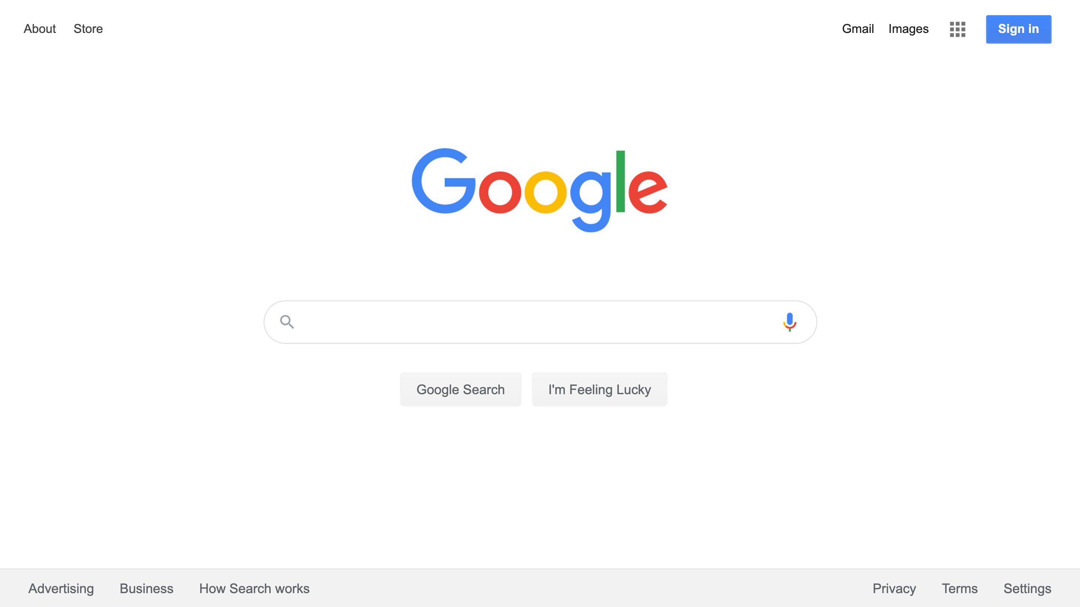
Psychogeofyzika – umělecká tvorba
Go2GLE (2015) - Joana Moll - https://www.janavirgin.com/CO2/CO2GLE_about.html
DEFOOOOOOOOOOOOOOOOOOOOOREST - http://www.janavirgin.com/CO2/DEFOOOOOOOOOOOOOOOOOOOOOREST_about.html

